Slide 1
Ψηφιακά Ηλεκτρονικά και Μικροεπεξεργαστές

Slide 2
Αξιώματα της Άλγεβρας Boole
Αρχή του Δυϊσμού
Κάθε λογική έκφραση που προκύπτει από αρχική λογική έκφραση εναλλάσσοντας τους τελεστές AND και OR, καθώς και τα ουδέτερα στοιχεία 0 και 1 ονομάζεται δυϊκή έκφραση.
Αξιώματα
Για ουδέτερα στοιχεία
x+0 = x και x·1 = x
Για συμπλήρωμα
x+x' = 1 και x·x' = 0
Ισχύει

Slide 3
Αξιώματα της Άλγεβρας Boole
Αντιμεταθετική ιδιότητα
x+y = y+x και x·y = y·x
Επιμεριστική ιδιότητα
x . (y + z) = (x . y) + (x . z) και
x + (y . z) = (x + y) . (x + z)

Slide 4
Θεωρήματα της Άλγεβρας Boole
Πρώτο
x+x = x και x·x = x
Δεύτερο
x+1 = 1 και x·0 = 0
Τρίτο, Διπλή άρνηση
(x')' = x
Προσεταιριστική ιδιότητα
x + (y + z) = (x + y) + z και x . (y . z) = (x . y) . z

Slide 5
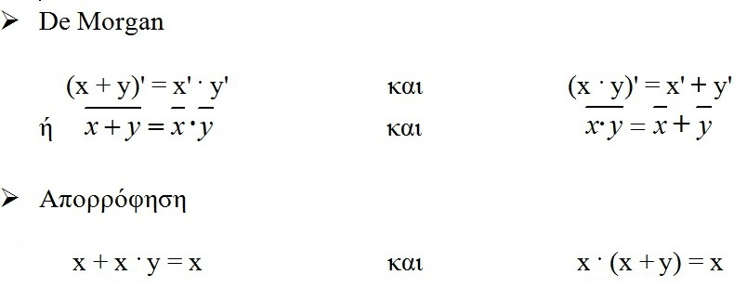
Θεωρήματα De Morgan και απορρόφησης

Slide 6
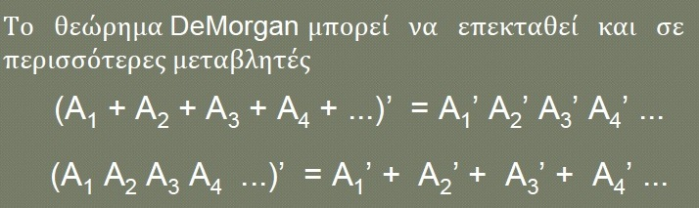
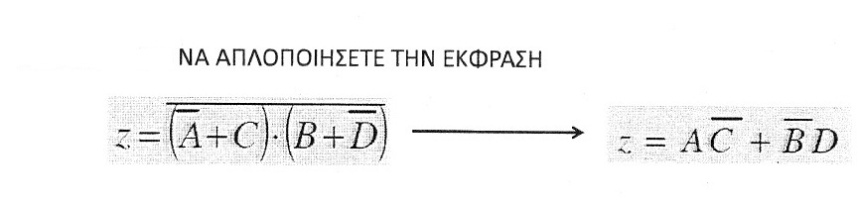
Θεωρήμα De Morgan

Slide 7
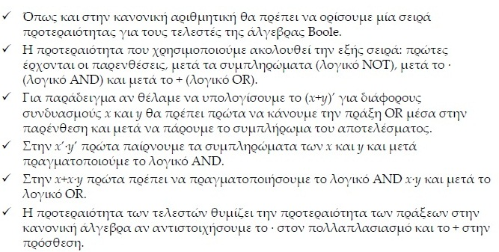
Προτεραιότητα τελεστών
Μια Boolean έκφραση περιέχει μεταβλητές, που λαμβάνουν τιμές 0 και 1, λογικούς τελεστές και παρενθέσεις.

Slide 8
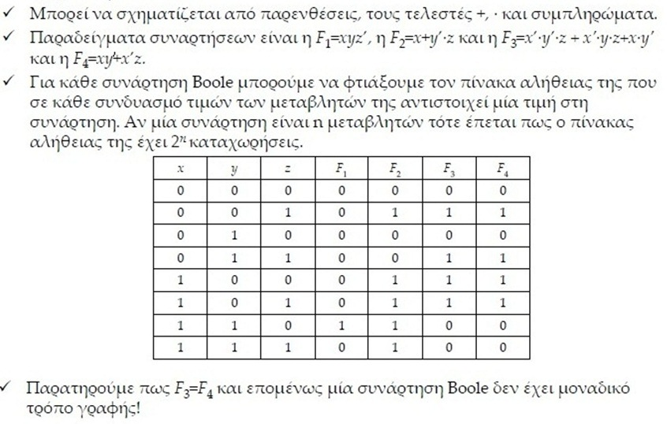
Συναρτήσεις Boole
Μια συνάρτηση Boole περιγράφεται από μια αλγεβρική έκφραση που μπορεί να έχει στην έκφρασή της ανεξάρτητες δυαδικές μεταβλητές (λαμβάνουν τιμές 0 ή 1) και σύμβολα των λογικών πράξεων.

Slide 9
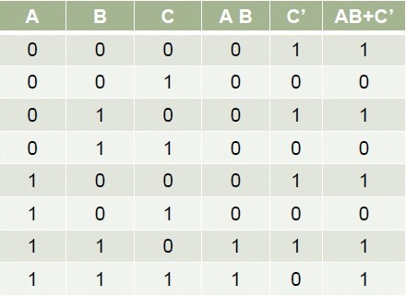
Συναρτήσεις Boole-Πίνακες αληθείας
Κάθε συνάρτηση έχει μοναδικό πίνακα αληθείας.
Παράδειγμα: Να συμπληρωθεί ο Πίνακας Αληθείας της συνάρτησης
F=AB+C'

Slide 10
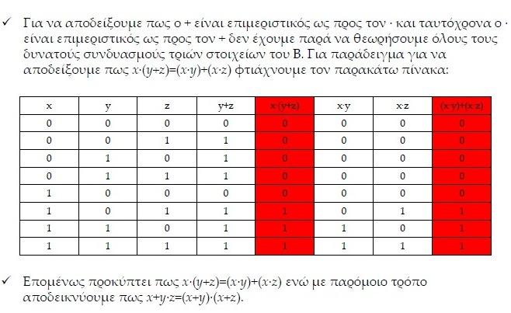
Απόδειξη επιμεριστικότητας με πίνακες αληθείας

Slide 11
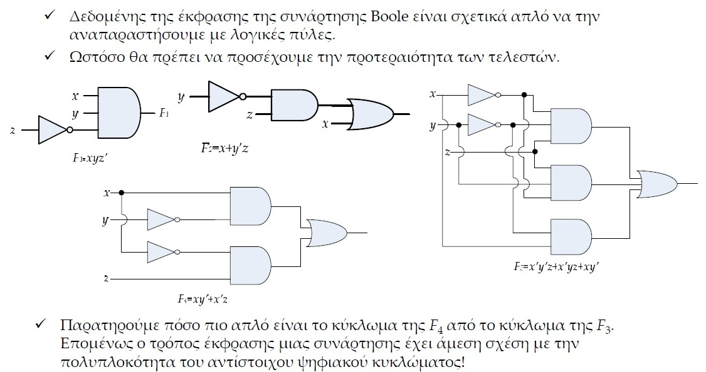
Αναπαράσταση συναρτήσεων Boole με πύλες

Slide 12
Αλγεβρική περιγραφή συνδυαστικών λογικών κυκλωμάτων
Κάθε συνδυαστικό λογικό κύκλωμα, όσο πολύπλοκο και αν είναι, μπορεί να περιγραφτεί πλήρως χρησιμοποιώντας τις τρεις βασικές λογικές πράξεις της άλγεβρας Boole (NOT, OR, AND).
Παράγοντας ονομάζεται μια μεταβλητή που παρουσιάζεται στο γινόμενο μιας έκφρασης Boole η οποία μπορεί να είναι είτε συμπληρωμένη είτε όχι
AB+AB'C+A'C+A'BC‘
10 Παράγοντες-4 όροι

Slide 13
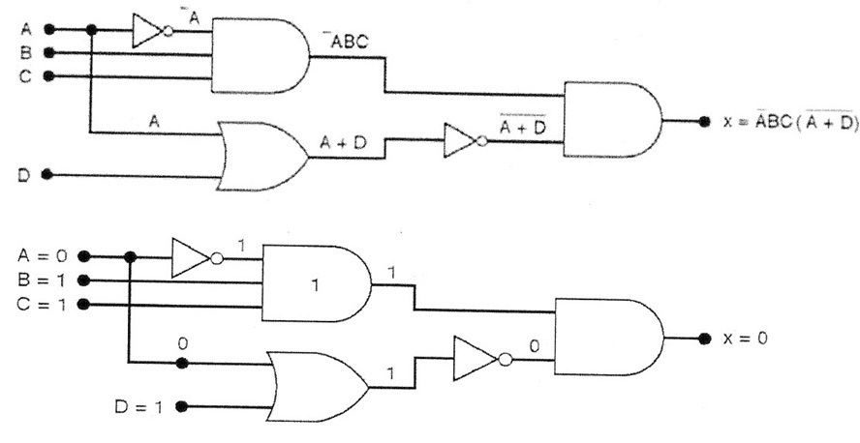
Αλγεβρική περιγραφή συνδυαστικών λογικών κυκλωμάτων
Παραδείγματα

Slide 14
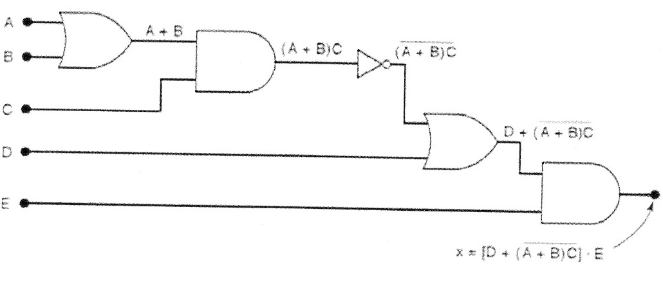
Αλγεβρική περιγραφή συνδυαστικών λογικών κυκλωμάτων
Παραδείγματα

Slide 15
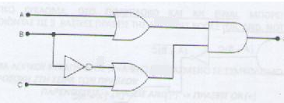
Ασκήσεις
Σχεδιάστε το κύκλωμα που περιγράφεται από την παρακάτω έκφραση
Για το παρακάτω απεικονιζόμενο κύκλωμα ποια είναι η αλγεβρική έκφραση Boole
Να γραφτεί αναλυτικά ο πίνακας αληθείας.

Slide 16
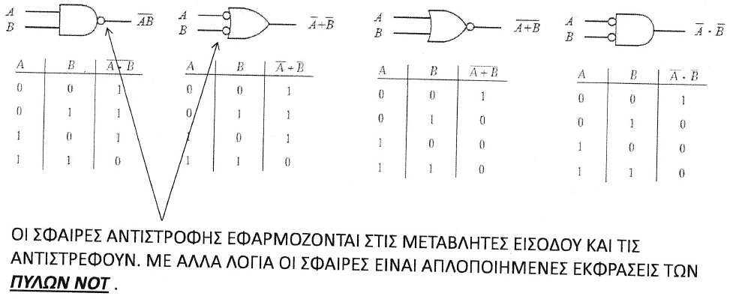
Απόδειξη De Morgan με χρήση πινάκων αληθείας

Slide 17
Απλοποίηση συναρτήσεων
Απλοποίηση ονομάζεται η διαδικασία κατά την οποία μέσω των ταυτοτήτων και των ιδιοτήτων της άλγεβρας Boole μπορούμε να μειώσουμε το πλήθος των παραγόντων ή των όρων μιας έκφρασης Boole.
Το γεγονός αυτό ωφελεί τους σχεδιαστές ψηφιακών κυκλωμάτων οι οποίοι έχουν ισχυρό κίνητρο να μειώσουν την πολυπλοκότητα και τον αριθμό των πυλών των λογικών κυκλωμάτων, δεδομένου ότι με αυτό τον τρόπο επιτυγχάνουν να μειώσουν το κόστος των ψηφιακών συσκευών. Παράλληλα αυξάνεται η ταχύτητα λειτουργίας του κυκλώματος.

Slide 18
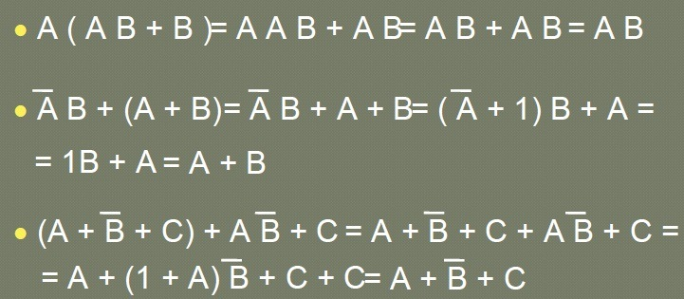
Απλοποίηση συναρτήσεων
Με τη βοήθεια των ταυτοτήτων και των ιδιοτήτων της άλγεβρας Boole οι παρακάτω εκφράσεις απλοποιούνται ως εξής:

Slide 19
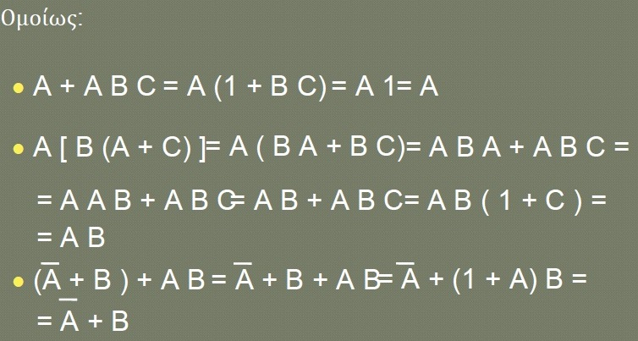
Απλοποίηση συναρτήσεων

Slide 20

Απλοποίηση συναρτήσεων
Να αποδειχθεί ότι ισχύει
με τη βοήθεια του θεωρήματος απορρόφησης Α+ΑΒ=Α

Slide 21
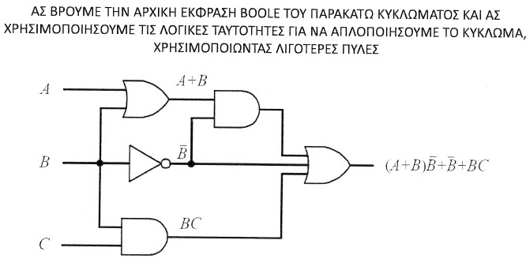
Λογικές ταυτότητες–Ισοδύναμα κυκλώματα

Slide 22
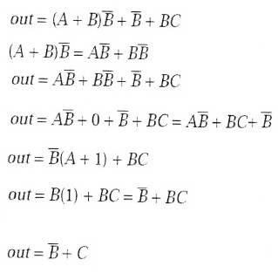
Λογικές ταυτότητες–Ισοδύναμα κυκλώματα

Slide 23
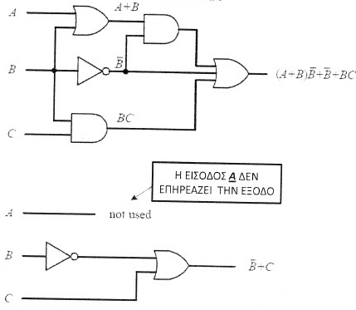
Λογικές ταυτότητες–Ισοδύναμα κυκλώματα

Slide 24
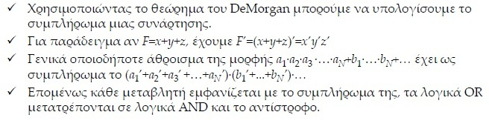
Συμπληρώματα συναρτήσεων
Το συμπλήρωμα μιας συνάρτησης F, συμβολιζόμενο ως F' προκύπτει από τον πίνακα αληθείας της F αν αλλάξουμε τα 0 και 1.
Από τη γενικευμένη μορφή των θεωρημάτων DeMorgan συνεπάγεται ότι το συμπλήρωμα μιας συνάρτησης μπορεί να παραχθεί πολύ απλά, αν εναλλάξουμε τους τελεστές AND και OR και πάρουμε το συμπλήρωμα κάθε παράγοντα.

Slide 25
Απλοποίηση συναρτήσεων Boole
Απλοποιήστε τις επόμενες συναρτήσεις Boole, ώστε να αποκτήσουν τον ελάχιστο αριθμό παραγόντων
x(x'+y)
x+x'y
(x+y)(x+y')
xy+x'z+yz
(x+y)(x'+z)(y+z)

Slide 26
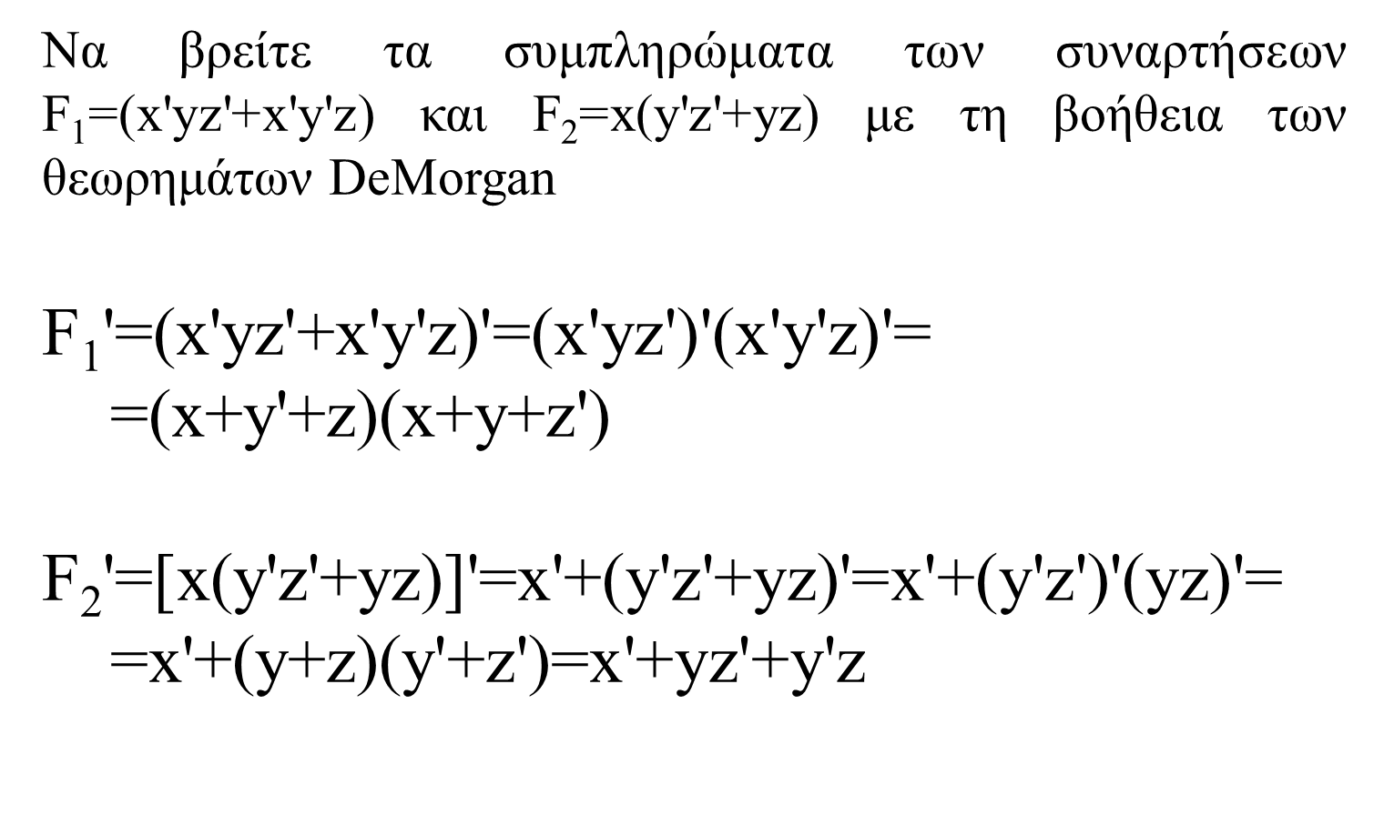
Συμπληρώματα συναρτήσεων
Να βρείτε τα συμπληρώματα των συναρτήσεων F₁=(x'yz'+x'y'z) και F₂=x(y'z'+yz) με τη βοήθεια των θεωρημάτων DeMorgan
F₁'=(x'yz$\text{′}$+x'y'z)'=(x'yz')'(x'y'z)'=
=(x+y'+z)(x+y+z')
F₂'=[x(y'z'+yz)]'=x'+(y'z'+yz)'=x'+(y'z')'(yz)'=
=x'+(y+z)(y'+z')=x'+yz'+y'z

Slide 27
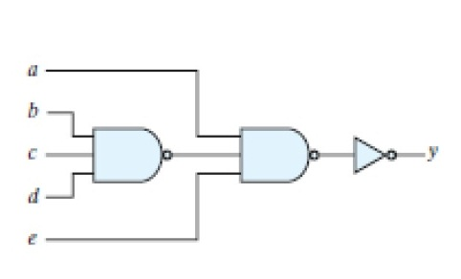
Ασκήσεις για το σπίτι
Σχεδιάστε το κύκλωμα που περιγράφεται από την παρακάτω έκφραση
Απλοποιήστε την συνάρτηση
3) Να γράψετε τη συνάρτηση Boole που περιγράφει το απεικονιζόμενο ψηφιακό κύκλωμας

Slide 28
Ελαχιστόροι
Για ένα σύνολο n μεταβλητών {α₁,α₂,…α_{n}} μπορούμε να σχηματίσουμε 2^{n} διαφορετικά γινόμενα της μορφής
όπου κάθε μεταβλητή μπορεί να συμμετέχει είτε στην
κανονική της μορφή είτε με το συμπλήρωμά της.
Κάθε τέτοιο γινόμενο ονομάζεται ελαχιστόρος. Κάθε ελαχιστόρος ισούται με 1 για ένα και μόνο συνδυασμό τιμών των μεταβλητών α₁,α₂,…α_{n}. Ελαχιστόροι είναι όροι AND όπου κάθε όρος περιέχει όλες τις n μεταβλητές (κατά αλφαβητική σειρά).

Slide 29
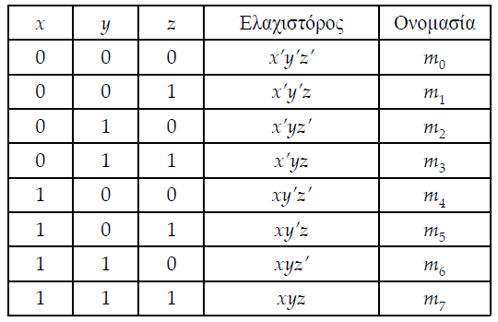
Ελαχιστόροι
Ο παρακάτω πίνακας δείχνει τους ελαχιστόρους που παράγονται από 3 μεταβλητές (x,y,z). Κάθε όρος ονομάζεται m_{i}. Στους ελαχιστόρους κάθε συμπληρωμένη μεταβλητή αντιστοιχεί στο 0 και η μη συμπληρωμένη στο 1.
Ο δείκτης στο σύμβολο του ελαχιστόρου αντιστοιχεί στο δυαδικό
συνδυασμό των μεταβλητών.

Slide 30
Μεγιστόροι
Για ένα σύνολο n μεταβλητών {α₁,α₂,…α_{n}} μπορούμε να σχηματίσουμε 2^{n} διαφορετικά αθροίσματα της μορφής
όπου κάθε μεταβλητή μπορεί να συμμετέχει είτε στην
κανονική της μορφή είτε με το συμπλήρωμά της.
Κάθε τέτοιο άθροισμα ονομάζεται μεγιστόρος. Κάθε μεγιστόρος ισούται με 0 για ένα και μόνο συνδυασμό τιμών των μεταβλητών α₁,α₂,…α_{n}. Μεγιστόροι είναι όροι OR, όπου κάθε όρος περιέχει όλες τις n μεταβλητές (κατά αλφαβητική σειρά).

Slide 31
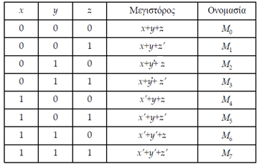
Μεγιστόροι
Ο παρακάτω πίνακας δείχνει τους μεγιστόρους που παράγονται από 3 μεταβλητές (x,y,z). Κάθε όρος ονομάζεται Μ_{i}. Στους μεγιστόρους κάθε συμπληρωμένη μεταβλητή αντιστοιχεί στο 1 και η μη συμπληρωμένη στο 0.

Slide 32
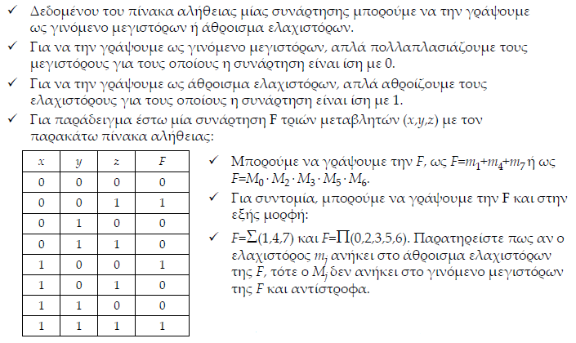
Πίνακας Αληθείας-Ελαχιστόροι-Μεγιστόροι

Slide 33
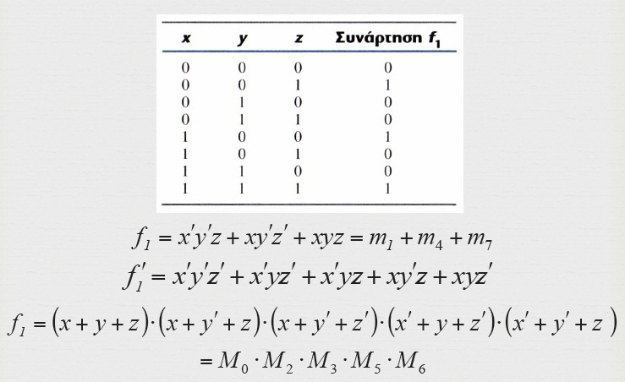
Πίνακας Αληθείας-Ελαχιστόροι-Μεγιστόροι

Slide 34
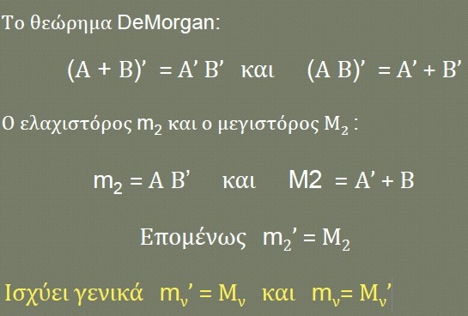

Σχέση μεταξύ ελαχιστόρων-μεγιστόρων

Slide 35
Άσκηση
Δίνεται η λογική συνάρτηση:
Α) Να γραφτεί ο πίνακας αληθείας
Β) Να γραφεί ως άθροισμα των ελαχιστόρων, ως γινόμενο μεγιστόρων (και με τους συντομευμένους τρόπους)

Slide 36
Άθροισμα ελαχιστόρων
Μερικές φορές είναι ιδιαίτερα βολικό να εκφράσουμε μια συνάρτηση Boole στη μορφή αθροίσματος ελαχιστόρων. Προκειμένου να το επιτύχουμε αυτό ακολουθούμε την εξής διαδικασία:
Αναπτύσσουμε την αλγεβρική έκφραση της συνάρτησης ώστε να έρθει σε μορφή αθροίσματος γινομένων (όρων AND)
Βρίσκουμε όλες τις μεταβλητές της συνάρτησης
Εξετάζουμε κάθε γινόμενο ξεχωριστά για να δούμε εάν περιέχει όλες τις μεταβλητές της συνάρτησης
Σε όποιο γινόμενο λείπει μία μεταβλητή το πολλαπλασιάζουμε με (x+x'), όπου x η μεταβλητή που λείπει
Επαναλαμβάνουμε για όλες τις μεταβλητές που λείπουν

Slide 37
Άθροισμα ελαχιστόρων
Να εκφραστεί η F=A+B'C ως άθροισμα ελαχιστόρων
Από τον πρώτο όρο λείπουν οι Β και C. Άρα:
Α = Α(Β+Β') = ΑΒ + ΑΒ'
Α = ΑΒ(C+C') + AB'(C+C') = ABC + ABC' + AB'C + AB'C'
Από τον δεύτερο όρο λείπει μία μεταβλητή:
Β'C = B'C(A+A') = B'CA + B'CA' = AB'C + A'B'C
Aθροίζοντας τους όρους έχουμε
F = ABC + ABC' + AB'C + AB'C' + AB'C + A'B'C
Αλλά ο όρος ΑΒ'C εμφανίζεται δύο φορές, οπότε σύμφωνα με το θεώρημα 1 (x+x=x) απαλείφουμε τον έναν όρο
Τελικά F=Α'Β'C+ AB'C' + AB'C + ABC' + ABC = m₁+m₄+m₅+m₆+m₇
F(A, B, C) = Σ(1,4,5,6,7)

Slide 38
Άθροισμα ελαχιστόρων
Εναλλακτικά μπορούμε να κατασκευάσουμε τον πίνακα αληθείας της F=A+B'C
Από τον πίνακα εντοπίζουμε απευθείας τους 5 ελαχιστόρους

Slide 39
Κανονική και πρότυπη μορφή συνάρτησης
Κάθε συνάρτηση Boole μπορεί να εκφραστεί είτε ως άθροισμα ελαχιστόρων είτε ως γινόμενο μεγιστόρων. Η μορφή αυτή της συνάρτησης Boole ονομάζεται κανονική μορφή.
Κάθε συνάρτηση Boole μπορεί να εκφραστεί επίσης σε πρότυπη μορφή, όπου οι όροι της συνάρτησης περιέχουν τώρα οποιονδήποτε αριθμό παραγόντων. Υπάρχουν δύο τύποι: το άθροισμα γινομένων και το γινόμενο αθροισμάτων.

Slide 40
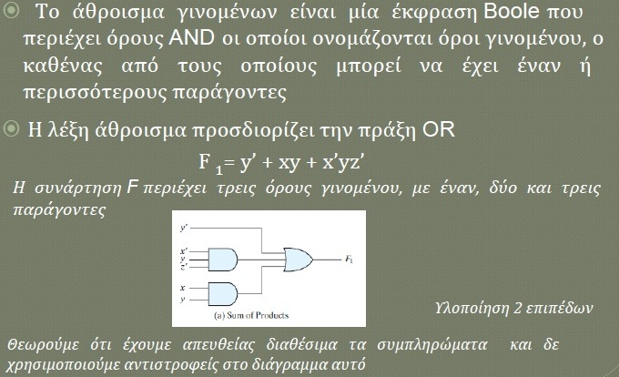
Άθροισμα γινομένων

Slide 41
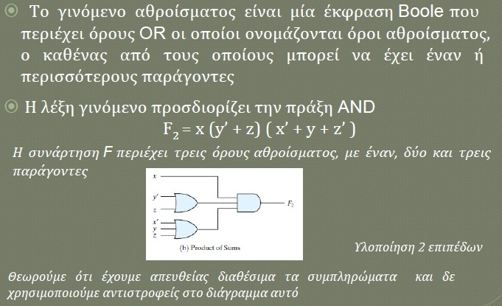
Γινόμενο αθροισμάτων

Slide 42
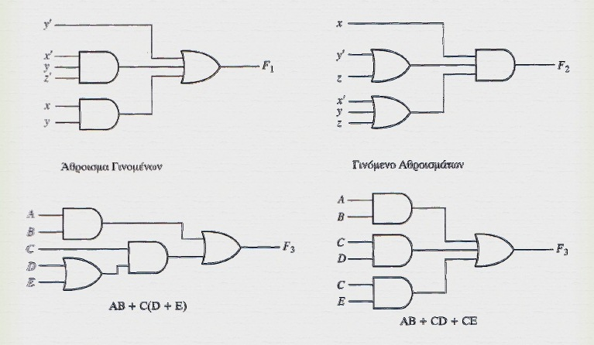
Πρότυπες και μη μορφές
Μια υλοποίηση δύο επιπέδων είναι προτιμητέα, επειδή παράγει την ελάχιστη καθυστέρηση διάδοσης των σημάτων μέσω των πυλών από τις εισόδους στην έξοδο.

Slide 43
Ψηφιακές λογικές πύλες
Οι λογικές συναρτήσεις είναι δυνατόν να υλοποιηθούν με ηλεκτρονικά λογικά κυκλώματα.
Τα ηλεκτρονικά κυκλώματα που μπορούν να εκτελέσουν τις βασικές πράξεις της άλγεβρας Boole ονομάζονται πύλες (gates).
Οι πύλες είναι μαθηματικές οντότητες που αντιστοιχούν σε ηλεκτρονικά κυκλώματα όπου εφαρμόζονται ένα ή περισσότερα σήματα εισόδου και τα οποία παράγουν ένα σήμα εξόδου.
Τα ψηφιακά κυκλώματα αποτελούνται από λογικές πύλες.
Η έξοδος εξαρτάται από τις τιμές των εισόδων και το είδος της πύλης

Slide 44
Ψηφιακές λογικές πύλες
x y F
0 0 0
0 1 0
1 0 0
1 1 1
AND
KAI
F = xy
x y F
0 0 0
0 1 1
1 0 1
1 1 1
OR
H
F = x+y
x F
0 1
1 0
NOT
OXI
F = x’
x F
0 0
1 1
Απομονωτής
Buffer
F = x

Slide 45
Ψηφιακές λογικές πύλες
x y F
0 0 1
0 1 1
1 0 1
1 1 0
NAND
OXI KAI
F = (xy)’
x y F
0 0 1
0 1 0
1 0 0
1 1 0
NOR
OYTE
F = (x+y)’
x y F
0 0 0
0 1 1
1 0 1
1 1 0
XOR
Αποκλειστικό Η
F = xy’+x’y = x⊕y
x y F
0 0 1
0 1 0
1 0 0
1 1 1
ΧΝΟR
Αποκλειστικό ΟΥΤΕ
F = xy + x’y’ = x y

Slide 46
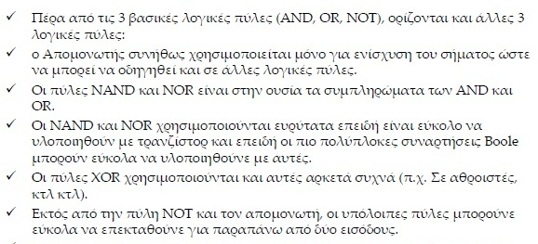
Ψηφιακές λογικές πύλες

Slide 47
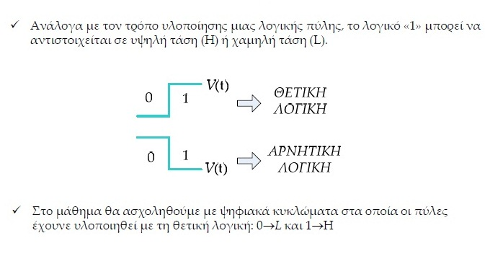
Θετική και αρνητική λογική

